Slide 1


CAPÍTULO 5: FUNCIONES, REFERENCIAS Y PUNTEROS
César Villacís, Margarita Zambrano, Sofía Bayona, Luis Pastor, David Alvarado, Luis García, Kevin Topón
Universidad de las Fueras Armadas – ESPE
Quito, Ecuador
e-mail: {cjvillacis, mezambrano}@espe.edu.ec

Slide 2
Contenido
Introducción
Objetivos
Función
Problema 5.1
Estructura de una Función
Implementación de una Función
Problema 5.2
Problemas que Resuelven las Funciones
Uso de Funciones
Paso de Parámetros por Valor
Funciones sin Parámetros
Funciones con un Parámetro
Funciones con Varios Parámetros
Funciones de la Librería de Números Aleatorios
Especificación del Rango de un Número Aleatorio
Sobrecarga de Funciones

Slide 3

Introducción
En este capítulo se aprenderá a diseñar funciones con algoritmos y a utilizar la computadora como una herramienta para resolver problemas creando programas con funciones, referencias y punteros en el lenguaje C/C++. Para la solución de problemas de programación se aplican aspectos de Ingeniería de Software y el método científico que permiten identificar a la programación con un enfoque sistemático.
En un programa estructurado el flujo lógico se puede optimizar con el uso de funciones, referencias y punteros que es parte de la programación modular. El estudio de las funciones se realiza en base al paso de parámetros por valor, por referencia y por dirección. La aplicación de funciones para crear programas se lo hace con un lenguaje estructurado y modular como es el Lenguaje C/C++.
Figura 1. La importancia de enseñar Lenguaje C y C++.
Fuente: https://www.iberestudios.com/noticias/por-que-las-universidades-siguen-ensenando-c-y-c/

Slide 4
Contenido
Introducción
Objetivos
Función
Problema 5.1
Estructura de una Función
Implementación de una Función
Problema 5.2
Problemas que Resuelven las Funciones
Uso de Funciones
Paso de Parámetros por Valor
Funciones sin Parámetros
Funciones con un Parámetro
Funciones con Varios Parámetros
Funciones de la Librería de Números Aleatorios
Especificación del Rango de un Número Aleatorio
Sobrecarga de Funciones

Slide 5
Objetivos
▪ Revisar los principales conceptos en torno a funciones con algoritmos y con estructuras de control.
▪ Entender cómo trabajan las funciones, las referencias, los punteros y cómo se aplican con el lenguaje C/C++ en la construcción de programas.
▪ Aprender a manejar el paso de parámetros por valor, por referencia y por dirección con algoritmos en Pseudocódigo y en Lenguaje C/C++.
▪ Diseñar y crear programas en lenguaje C/C++ utilizando funciones, referencias y punteros. ▪ Resolver casos de estudio con funciones, referencias y punteros aplicados al área matemática.

Slide 6
Contenido
Introducción
Objetivos
Función
Problema 5.1
Estructura de una Función
Implementación de una Función
Problema 5.2
Problemas que Resuelven las Funciones
Uso de Funciones
Paso de Parámetros por Valor
Funciones sin Parámetros
Funciones con un Parámetro
Funciones con Varios Parámetros
Funciones de la Librería de Números Aleatorios
Especificación del Rango de un Número Aleatorio
Sobrecarga de Funciones

Slide 7
Función
Una función es un mini programa dentro de un programa. Las funciones contienen varias sentencias bajo un solo nombre, que un programa puede utilizar una o más veces para ejecutar dichas sentencias (Granizo, E., 2016). Una función es una unidad de código diseñada para ejecutar una cierta tarea. Una función típica recibe algo de información y retorna algo de información. El concepto de una función es algo similar a una función matemática. Considere el caso de la función 𝑠𝑒𝑛(𝑥), la cual toma un parámetro ‘𝑥’ y evalúa o retorna algún valor, esto es el seno de ‘𝑥’. La utilidad de las funciones puede ser fácilmente demostrada si consideramos un programa sin el uso de ellas, como el siguiente:
Figura 1.1. Ejemplo de un Programa en C/C++.

Slide 8
Contenido
Introducción
Objetivos
Función
Problema 5.1
Estructura de una Función
Implementación de una Función
Problema 5.2
Problemas que Resuelven las Funciones
Uso de Funciones
Paso de Parámetros por Valor
Funciones sin Parámetros
Funciones con un Parámetro
Funciones con Varios Parámetros
Funciones de la Librería de Números Aleatorios
Especificación del Rango de un Número Aleatorio
Sobrecarga de Funciones

Slide 9
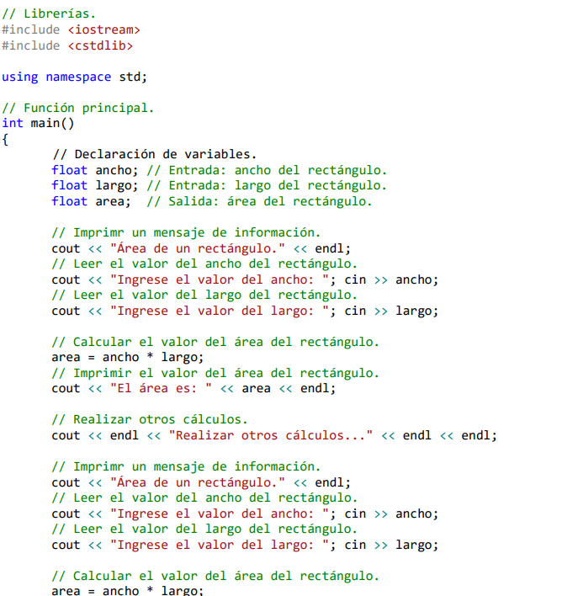
Problema 5.1
Escribir un programa sin utilizar funciones que calcule el área de un rectángulo para los siguientes valores de ancho y largo: a) ancho: 7; largo: 2; b) ancho: 9; largo: 5; c) ancho: 8; largo: 4; ingresados desde el teclado en forma seguida, es decir, uno a continuación de otro.

Slide 10
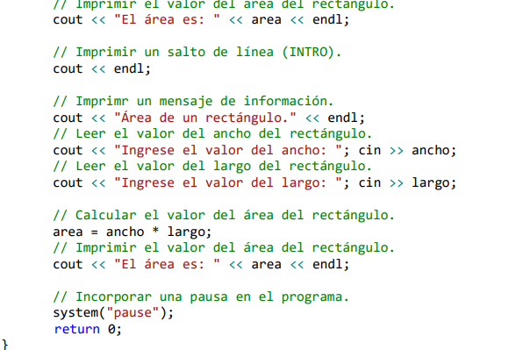
Problema 5.1
Escribir un programa sin utilizar funciones que calcule el área de un rectángulo para los siguientes valores de ancho y largo: a) ancho: 7; largo: 2; b) ancho: 9; largo: 5; c) ancho: 8; largo: 4; ingresados desde el teclado en forma seguida, es decir, uno a continuación de otro.
Programa 5.1. Código del Programa. Fuente: Zambrano M., et al., 2025.

Slide 11
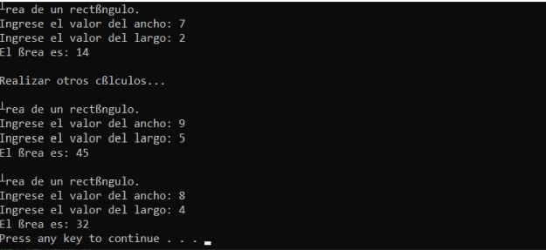
Problema 5.1
Escribir un programa sin utilizar funciones que calcule el área de un rectángulo para los siguientes valores de ancho y largo: a) ancho: 7; largo: 2; b) ancho: 9; largo: 5; c) ancho: 8; largo: 4; ingresados desde el teclado en forma seguida, es decir, uno a continuación de otro.
Salida 5.1. Salida del Programa. Fuente: Zambrano M., et al., 2025.

Slide 12
Contenido
Introducción
Objetivos
Función
Problema 5.1
Estructura de una Función
Implementación de una Función
Problema 5.2
Problemas que Resuelven las Funciones
Uso de Funciones
Paso de Parámetros por Valor
Funciones sin Parámetros
Funciones con un Parámetro
Funciones con Varios Parámetros
Funciones de la Librería de Números Aleatorios
Especificación del Rango de un Número Aleatorio
Sobrecarga de Funciones

Slide 13
Estructura de una Función
De acuerdo con (Joyanes Aguilar, L., Zahonero Martínez, I., 2005), para definir o crear una función en C/C++ se deben considerar los siguientes puntos:
A) Tipo de retorno: Es el tipo de valor devuelto por la función (el valor que la función evalúa) o la palabra reservada “void” si la función no devuelve ningún valor.
B) Nombre: Es el identificador al cual hace referencia la función.
C) Lista de Parámetros: Son los valores que se toman como entrada. Esta lista de declaraciones de los parámetros de la función van separadas por comas.
D) Cuerpo: Es el código que se ejecuta cuando la función es invocada y puede consistir de variables locales, sentencias ejecutables y la palabra reservada “return” acompañada por una expresión lógica, relacional o matemática, siempre y cuando tenga un tipo de retorno la función

Slide 14
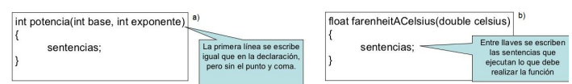
Estructura de una Función
Figura 5.1 Estructura de una función; a) Función Potencia(); b) Función FarenheitACelcius(). Fuente: Zambrano M., et al., 2025.

Slide 15
Contenido
Introducción
Objetivos
Función
Problema 5.1
Estructura de una Función
Implementación de una Función
Problema 5.2
Problemas que Resuelven las Funciones
Uso de Funciones
Paso de Parámetros por Valor
Funciones sin Parámetros
Funciones con un Parámetro
Funciones con Varios Parámetros
Funciones de la Librería de Números Aleatorios
Especificación del Rango de un Número Aleatorio
Sobrecarga de Funciones

Slide 16
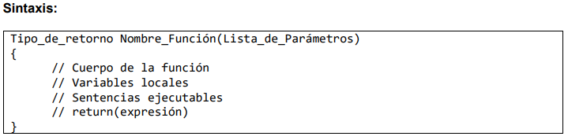
Implementación de una Función
De acuerdo con (Granizo, E., 2016), la siguiente sintaxis despliega la forma de la definición o implementación de una función:

Slide 17
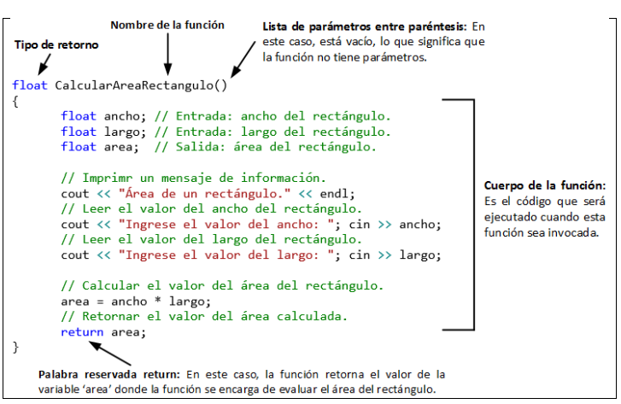
Implementación de una Función
La Figura 5.2 muestra un ejemplo de la sintaxis de cómo trabaja una función, cuando se la ha definido:
Figura 5.1 Definición de una funciónFuente: Zambrano M., et al., 2025.

Slide 18
Contenido
Introducción
Objetivos
Función
Problema 5.1
Estructura de una Función
Implementación de una Función
Problema 5.2
Problemas que Resuelven las Funciones
Uso de Funciones
Paso de Parámetros por Valor
Funciones sin Parámetros
Funciones con un Parámetro
Funciones con Varios Parámetros
Funciones de la Librería de Números Aleatorios
Especificación del Rango de un Número Aleatorio
Sobrecarga de Funciones

Slide 19
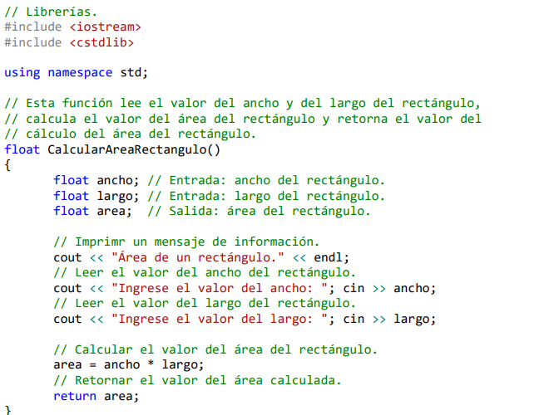
Problema 5.2
Escribir un programa utilizando la definición de una función, de tal manera que se calcule el área de un rectángulo para los siguientes valores de ancho y largo: a) ancho: 7; largo: 2; b) ancho: 9; largo: 5; c) ancho: 8; largo: 4; ingresados desde el teclado en forma seguida, es decir, uno a continuación de otro.

Slide 20
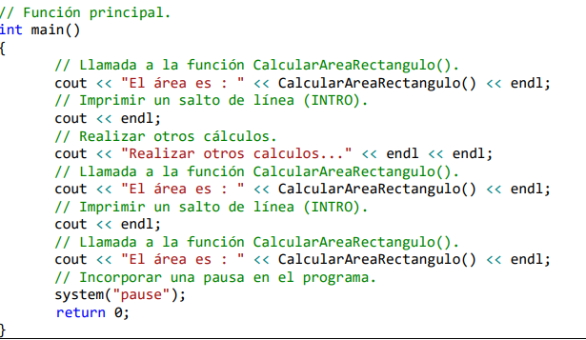
Problema 5.2
Escribir un programa utilizando la definición de una función, de tal manera que se calcule el área de un rectángulo para los siguientes valores de ancho y largo: a) ancho: 7; largo: 2; b) ancho: 9; largo: 5; c) ancho: 8; largo: 4; ingresados desde el teclado en forma seguida, es decir, uno a continuación de otro.

Slide 21
Problema 5.2
Escribir un programa utilizando la definición de una función, de tal manera que se calcule el área de un rectángulo para los siguientes valores de ancho y largo: a) ancho: 7; largo: 2; b) ancho: 9; largo: 5; c) ancho: 8; largo: 4; ingresados desde el teclado en forma seguida, es decir, uno a continuación de otro.
Programa 5.2. Código del Programa. Fuente: Zambrano M., et al., 2025.

Slide 22
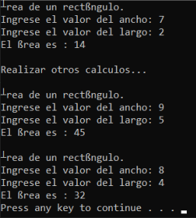
Problema 5.2
Escribir un programa utilizando la definición de una función, de tal manera que se calcule el área de un rectángulo para los siguientes valores de ancho y largo: a) ancho: 7; largo: 2; b) ancho: 9; largo: 5; c) ancho: 8; largo: 4; ingresados desde el teclado en forma seguida, es decir, uno a continuación de otro.
Salida 5.2. Salida del Programa. Fuente: Zambrano M., et al., 2025.

Slide 23
Contenido
Introducción
Objetivos
Función
Problema 5.1
Estructura de una Función
Implementación de una Función
Problema 5.2
Problemas que Resuelven las Funciones
Uso de Funciones
Paso de Parámetros por Valor
Funciones sin Parámetros
Funciones con un Parámetro
Funciones con Varios Parámetros
Funciones de la Librería de Números Aleatorios
Especificación del Rango de un Número Aleatorio
Sobrecarga de Funciones

Slide 24
Problemas que Resuelven las Funciones
De acuerdo con (Deitel, H., Deitel, P., 2003), los problemas más importantes que resuelven las funciones son:
Duplicación del código: Al utilizar funciones ya no es necesario volver a escribir tanto código de nuevo, como en el ejercicio 5.2 a diferencia del ejercicio 5.1 que necesita mucho más código.
Reutilización del código: Las funciones permiten utilizar una y otra vez y las veces que se requiera una función solo invocándola o llamándola desde cualquier parte de un programa.
Mantención del código: El uso de funciones permite dar mantenimiento y actualizar el código de un programa más fácilmente.

Slide 25
Contenido
Introducción
Objetivos
Función
Problema 5.1
Estructura de una Función
Implementación de una Función
Problema 5.2
Problemas que Resuelven las Funciones
Uso de Funciones
Paso de Parámetros por Valor
Funciones sin Parámetros
Funciones con un Parámetro
Funciones con Varios Parámetros
Funciones de la Librería de Números Aleatorios
Especificación del Rango de un Número Aleatorio
Sobrecarga de Funciones

Slide 26
Uso de Funciones
De acuerdo con (Luna, F., 2004), para utilizar adecuadamente las funciones dentro de los programas se deben considerar las siguientes observaciones:
Una función debe ser declarada o definida antes de ser llamada o invocada, para que el compilador pueda reconocerla en la llamada a ésta.
La declaración de una función (conocida también como el prototipo de la función) consiste del tipo de retorno, el nombre de la función y la lista de parámetros terminando la sentencia con un punto y coma.
Una vez que una función ha sido declarada, puede ser definida o implementada en cualquier parte del programa. La definición de la función contiene el cuerpo de la función y consiste del código que especifica lo que actualmente hace la función.
Una función puede ser definida sin necesidad de ser declarada, antes del programa principal o antes de la llamada a la misma.

Slide 27
Contenido
Introducción
Objetivos
Función
Problema 5.1
Estructura de una Función
Implementación de una Función
Problema 5.2
Problemas que Resuelven las Funciones
Uso de Funciones
Paso de Parámetros por Valor
Funciones sin Parámetros
Funciones con un Parámetro
Funciones con Varios Parámetros
Funciones de la Librería de Números Aleatorios
Especificación del Rango de un Número Aleatorio
Sobrecarga de Funciones

Slide 28
Paso de Parámetros por Valor
El paso de parámetros por valor o por copia, significa que cuando el compilador de C/C++ compila la función y el código que invoca o llama a la función, ésta recibe una copia de los valores de los parámetros. Si dentro de la función se cambia el valor de un parámetro que viene a ser una variable local de la misma, el cambio sólo afecta a la función y no tiene efecto fuera de ella (Granizo, E., 2016).
Con el paso de parámetros por valor sólo se pueden operar con los parámetros de la función mas no modificar los contenidos de las variables que se envían a la función que son los argumentos que se copian o se asignan a los parámetros de la función. Un parámetro no es un valor por sí mismo, más bien es un valor propietario de un lugar para una variable. Esto significa que cuando la función es invocada o llamada en algún lugar del programa se envía una variable que toma el nombre del argumento que es el valor pasado dentro de la llamada de una función en particular y el parámetro de la función recibe una copia de la variable original que se envía como argumento a la misma.

Slide 29
Contenido
Introducción
Objetivos
Función
Problema 5.1
Estructura de una Función
Implementación de una Función
Problema 5.2
Problemas que Resuelven las Funciones
Uso de Funciones
Paso de Parámetros por Valor
Funciones sin Parámetros
Funciones con un Parámetro
Funciones con Varios Parámetros
Funciones de la Librería de Números Aleatorios
Especificación del Rango de un Número Aleatorio
Sobrecarga de Funciones

Slide 30
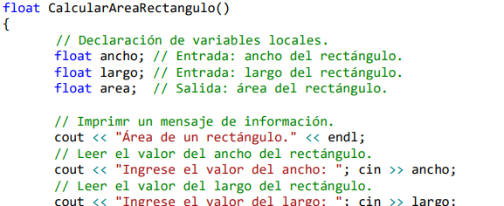

Funciones sin Parámetros
Las funciones pueden no tener parámetros, lo que significa que solamente pueden ejecutar ciertas tareas y dependiendo del tipo de retorno, devolver un valor o retornar un ‘void’ si la función no devuelve ningún valor (Luna, F., 2004). La función CalcularAreaRectangulo() del programa 5.3, es un ejemplo del uso de funciones sin parámetros, donde esta función lee el valor del ancho y del largo del rectángulo, calcula el valor del área del rectángulo y retorna el valor del cálculo del área del rectángulo, como se puede ver en la Figura 5.3.
Figura 5.3 Ejemplo de una función sin parámetros: Zambrano M., et al., 2025.

Slide 31
Contenido
Introducción
Objetivos
Función
Problema 5.1
Estructura de una Función
Implementación de una Función
Problema 5.2
Problemas que Resuelven las Funciones
Uso de Funciones
Paso de Parámetros por Valor
Funciones sin Parámetros
Funciones con un Parámetro
Funciones con Varios Parámetros
Funciones de la Librería de Números Aleatorios
Especificación del Rango de un Número Aleatorio
Sobrecarga de Funciones

Slide 32
Funciones con Parámetros
Las funciones pueden tener un parámetro, donde el valor que se envía a la función se conoce como argumento, donde la función recibe una copia de la variable original, la cual solo puede ser utilizada, mas no modificada (Luna, F., 2004). En el programa 5.4, se muestra un ejemplo del manejo de funciones con un parámetro.
Escribir un programa utilizando funciones que calcule la quinta potencia de tres números, ingresados desde el teclado en forma seguida, utilizando la declaración y la definición de una función.
Figura 5.3 Ejemplo de una función sin parámetros: Zambrano M., et al., 2025.

Slide 33
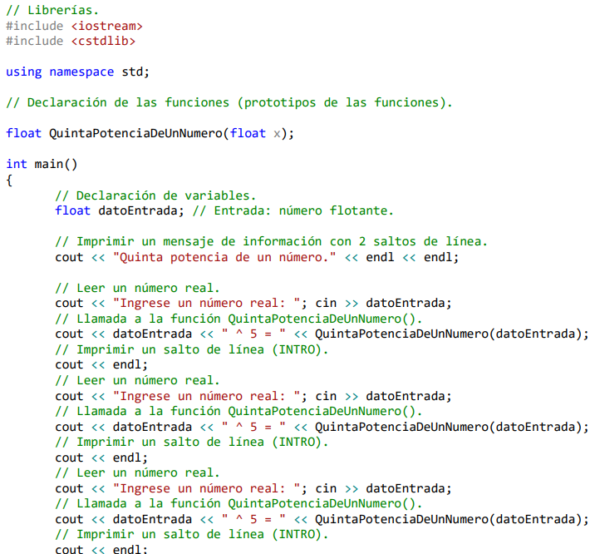
Funciones con Parámetros

Slide 34
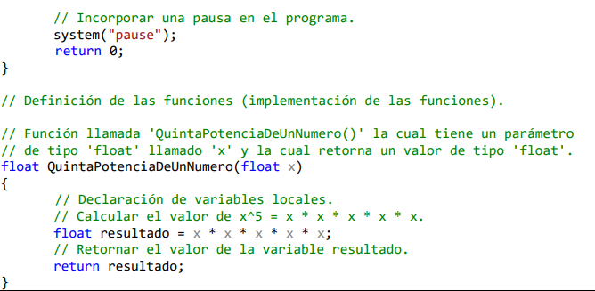
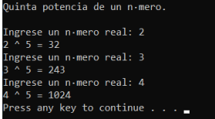
Funciones con Parámetros
Programa 5.4. Código del Programa. Fuente: Zambrano M., et al., 2025.
Salida 5.4. Salida del Programa. Fuente: Zambrano M., et al., 2025.

Slide 35
Funciones con Parámetros
La Figura 5.4 muestra un ejemplo de cómo trabaja la función QuintaPotenciaDeUnNumero(), luego de ser declarada y definida. La llamada a la función QuintaPotenciaDeUnNumero() envía un argumento a un parámetro de la función, la misma que hace el cálculo de la quinta potencia de un número y retorna ese valor calculado a la llamada de la función. Se puede pensar que una función es una máquina separada donde se alimenta de datos de entrada (se copian los argumentos dentro de los parámetros), luego hace algo con esos parámetros (cuerpo de la función) y a la salida se obtiene un resultado (retorna algo a la llamada de la función). Las funciones permiten a los programas organizar el código en partes más manejables, donde cada parte ejecuta una tarea específica.
Figura 5.3 Ejemplo de una función sin parámetros: Zambrano M., et al., 2025.

Slide 36
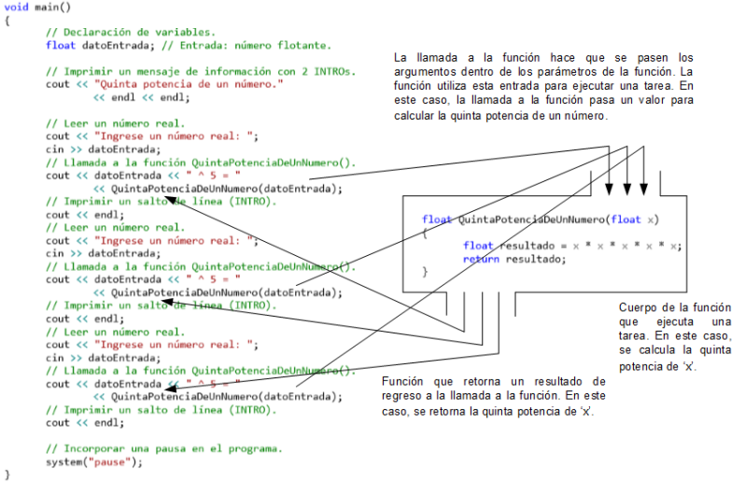
Funciones con Parámetros
Figura 5.4 Llamadas a las funciones con parámetros y retorno de resultados. Zambrano M., et al., 2025.

Slide 37
Contenido
Introducción
Objetivos
Función
Problema 5.1
Estructura de una Función
Implementación de una Función
Problema 5.2
Problemas que Resuelven las Funciones
Uso de Funciones
Paso de Parámetros por Valor
Funciones sin Parámetros
Funciones con un Parámetro
Funciones con Varios Parámetros
Funciones de la Librería de Números Aleatorios
Especificación del Rango de un Número Aleatorio
Sobrecarga de Funciones

Slide 38
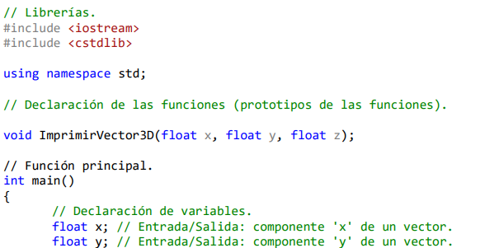
Funciones con varios Parámetros
Las funciones pueden tener varios parámetros, ya que no están limitadas a tener cero parámetros o un solo parámetro (Luna, F., 2004). En el programa 3.5, se muestra un ejemplo del manejo de funciones con varios parámetros.
Problema 5.5: Escribir un programa utilizando funciones que lea e imprima los valores de tres vectores en el espacio, donde cada vector se compone de tres componentes (x, y, z)

Slide 39
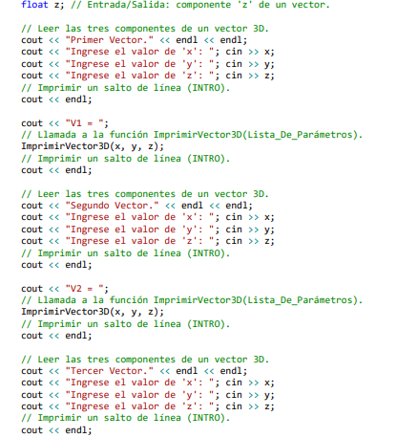
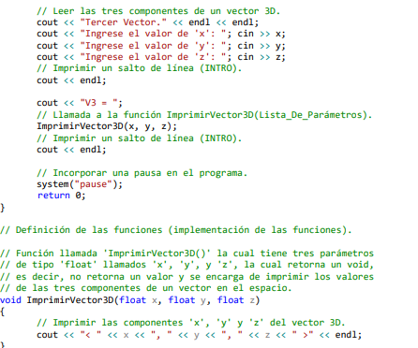
Programa 5.5. Código del Programa. Fuente: Zambrano M., et al., 2025.

Slide 40
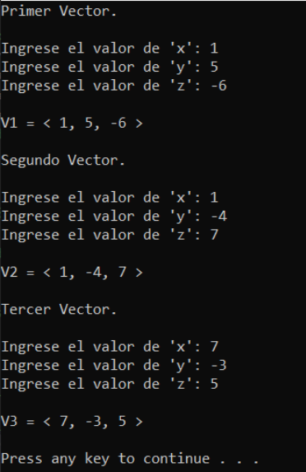
Funciones con varios Parámetros
Salida 5.5. Salida del Programa. Fuente: Zambrano M., et al., 2025.

Slide 41
Contenido
Introducción
Objetivos
Función
Problema 5.1
Estructura de una Función
Implementación de una Función
Problema 5.2
Problemas que Resuelven las Funciones
Uso de Funciones
Paso de Parámetros por Valor
Funciones sin Parámetros
Funciones con un Parámetro
Funciones con Varios Parámetros
Funciones de la Librería de Números Aleatorios
Especificación del Rango de un Número Aleatorio
Sobrecarga de Funciones

Slide 42
Funciones de la Librería de Números Aleatorios
La Librería de Utilidades Generales Estándar (C Standard General Utilities Library) del lenguaje C/C++ (#include ), proporciona una función llamada rand(), que puede ser utilizada para generar números pseudo-aleatorios (pseudorandom). Esta función retorna un número entero aleatorio dentro de un rango [0, MAX_RANGO], donde MAX_RANGO es algún valor predefinido por el programador, como por ejemplo un valor constante (Dawson, M., 2008). Para generar números aleatorios diferentes cada vez que se ejecuta un programa se utiliza de manera conjunta la función time() con la función srand(), donde el valor retornado por la función time() se pasa como parámetro a la función srand(), de la siguiente manera: srand(time(0)); La función time() pertenece a la Librería de Tiempo (C Time Library) del lenguaje C/C++ (#include ). Esta función retorna la cantidad de segundos transcurridos desde la medianoche, acorde al sistema del reloj (Stroustrup, B., 1997). La función srand() pertenece a la Librería de Utilidades Generales Estándar (C Standard General Utilities Library) del lenguaje C/C++ (#include ). Esta función se utiliza como punto de entrada para generar números aleatorios conocida como la semilla generadora de números pseudo-aleatorios. A esta función se la debe llamar solamente una vez en el programa (Stroustrup, B., 1997).

Slide 43
Contenido
Introducción
Objetivos
Función
Problema 5.1
Estructura de una Función
Implementación de una Función
Problema 5.2
Problemas que Resuelven las Funciones
Uso de Funciones
Paso de Parámetros por Valor
Funciones sin Parámetros
Funciones con un Parámetro
Funciones con Varios Parámetros
Funciones de la Librería de Números Aleatorios
Especificación del Rango de un Número Aleatorio
Sobrecarga de Funciones

Slide 44


Especificación del Rango de un Número Aleatorio
Generalmente, se utilizan números aleatorios generados dentro del rango [0, MAX_RANGO], pero hay ocasiones en las que el programador necesita generar un rango diferente, como por ejemplo el rango [3, 18]. Para este tipo de casos, se puede generalizar la obtención de un número aleatorio dentro del rango [a, b], donde el valor de ‘a’ representa al límite inferior del rango y el valor de ‘b’ representa al límite superior del rango, utilizando la siguiente fórmula propuesta por (Luna, F., 2004):
Así por ejemplo, si se quiere obtener números aleatorios dentro del rango [3, 18], se reemplazan dichos valores en la Ec. 5.1 y se obtiene la siguiente expresión

Slide 45
Contenido
Introducción
Objetivos
Función
Problema 5.1
Estructura de una Función
Implementación de una Función
Problema 5.2
Problemas que Resuelven las Funciones
Uso de Funciones
Paso de Parámetros por Valor
Funciones sin Parámetros
Funciones con un Parámetro
Funciones con Varios Parámetros
Funciones de la Librería de Números Aleatorios
Especificación del Rango de un Número Aleatorio
Sobrecarga de Funciones

Slide 46
Especificación del Rango de un Número Aleatorio
Algunas veces se requiere dos o más versiones de una misma función (Ceballos, F.J., 2007). Por ejemplo, supongamos que se requieren dos funciones que calculen el área de un rectángulo: a) La primera función CalcularAreaRectangulo(), no tiene parámetros, lee los datos del rectángulo y calcula el valor del área; b) La segunda función CalcularAreaRectangulo(Lista_Parámetros), tiene dos parámetros, calcula el valor del área y retorna ese valor calculado, como se indican en los siguientes prototipos de las funciones sobrecargadas:
float CalcularAreaRectangulo();
float CalcularAreaRectangulo(float ancho, float largo);
Ambas versiones, para el compilador son correctas y solo difieren en la firma de la función. La firma de la función incluye el nombre de la función y la lista de parámetros, pero no incluye el tipo de retorno

Slide 47

Pensamiento
Científico de la Computación
“Todo el mundo debería saber programar”
Figura 32. Universidad de las Fuerzas Armadas - ESPE.
Fuente: https://economipedia.com/definiciones/steve-jobs.html

Slide 48
¿Preguntas?
!Gracias!

